Slide 1
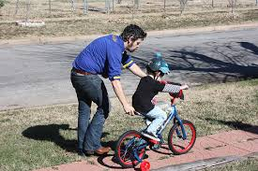
Eer je vader & moeder: 1: voed je kinderen op als Jezus
Toffe vaders…

Slide 2
Eer je vader & moeder: 1: voed je kinderen op als Jezus
Autoritaire opvoeding soms gemotiveerd vanuit 5e gebod
Opvoeding nu: minder grenzen en structuur
5e gebod is gebod met een belofte
Wat kinderen met opvoeding doen is wel hun eigen keus
Ef. 6:4: Maak je kinderen niet verbitterd.
Opvoedstijl van de Heer (= Jezus):
Hij geeft ruimte, hij heeft je onvoorwaardelijk lief

Slide 3
Eer je vader & moeder: 2: doe je werk in dienst van Jezus
“Als slaven van Christus” (Ef. 6:6)
Andere gezagsverhoudingen
Rolmodellen belangrijk!
Gezag: je hebt iets te vertellen als je eerst luistert
Luc. 15: relatie vader-zoon: geen arbeidscontract maar onvoorwaardelijke liefde

